Slide 1
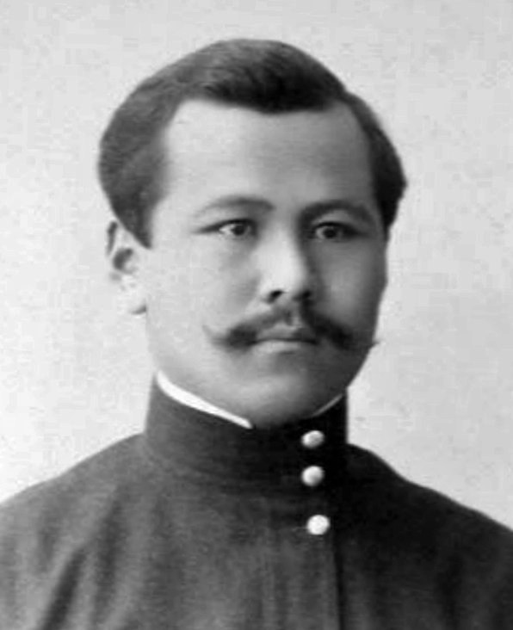
Тарих рақымсыз. Ол-ғұламаны да, білгірді де, өнер иесін де, хандар мен патшаларды да аямайды. Ол өз заңына қарсы келгендердің бәрін езіп –жаншып жүре береді. Тарих заңдары кері қайтуды білмейді және оны жаратпайды.
Мұстафа Шоқай

Slide 2
Топқа бөлу
С
М

Slide 3
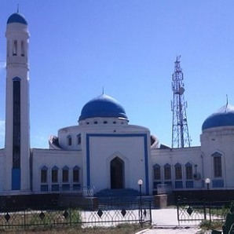
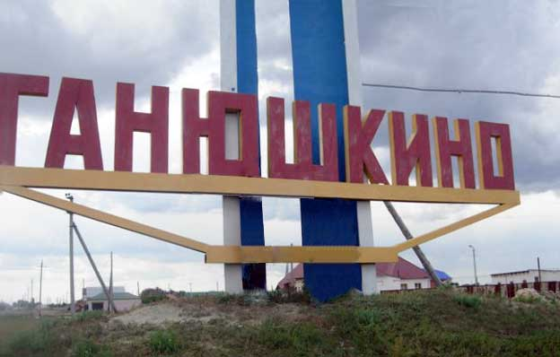
I Аялдама. Ганюшкин ауылы

Slide 4
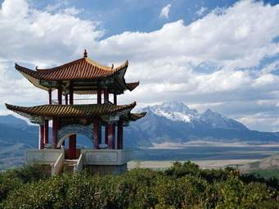
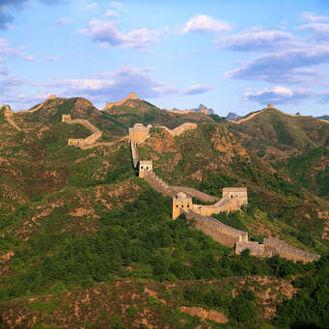
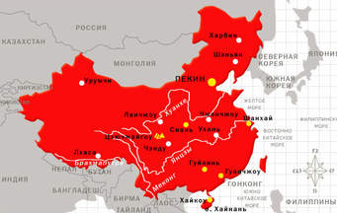
Үй тапсырмасы: “Сыңарын тап”

Slide 5
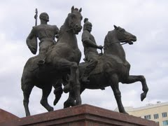
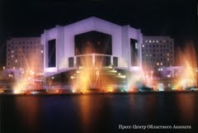
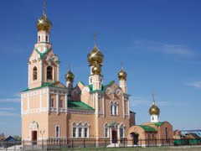
II Аялдама. Атырау қаласы

Slide 6
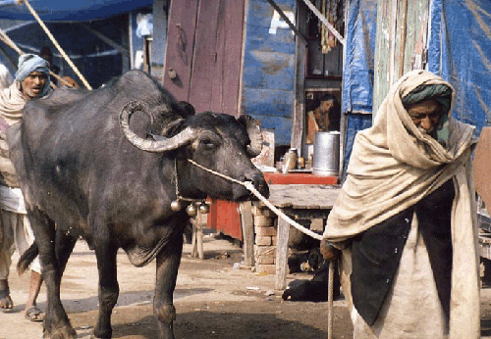
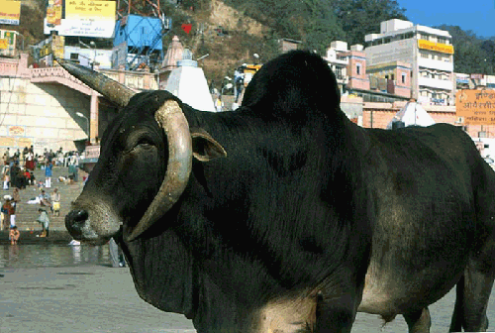
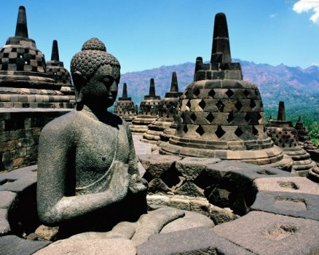
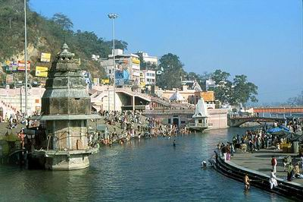
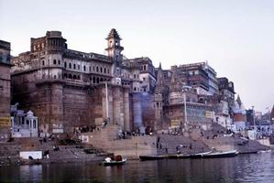
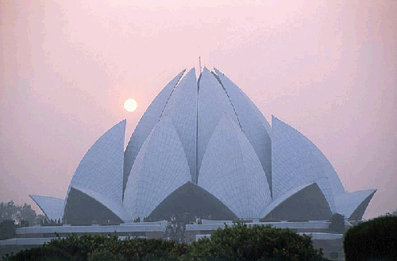
XVII-XVIII ғ. Үндістан

Slide 7
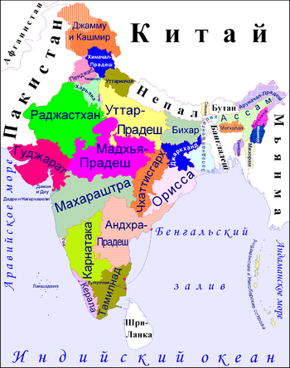
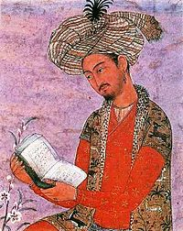
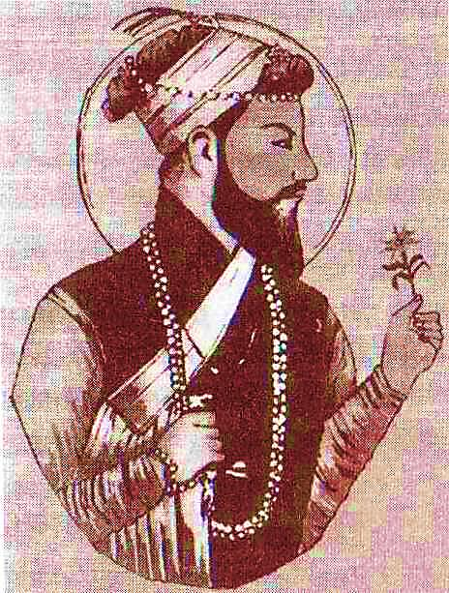
ХҮІ ғасырда Дели сұлтанғы өмір сүрді.
Бабыр
Аурангзеб

Slide 8
Орталықтандырылған басқару жүйесі
Падишах барлық билікті иемденді
Әскери-феодалдық мемлекет
19 субадқа бөлінді (облыс)
Облысты субад басқарды
Субадтардың билігі
әкімшілік
сот
әскери

Slide 9
Ұлы Моғол империясындағы жер иеленудің түрлері
Падишах - ...........
Феодалдық жеке жерлер
Джагир - ......
Заминдар - ....
Инам - .....
Вакф - .....

Slide 10
Әлеуметтік жағдайы
Касталық жүйе үнді қоғамының мызғымас беріктігінің тұғыры болды.
Каста
Брахмандар (абыздар)
Вайшилер (жер өңдеушілер)
Шудралар (қара жұмыс жасайтындар)
Кшатрийлер (жауынгерлер)

Slide 11
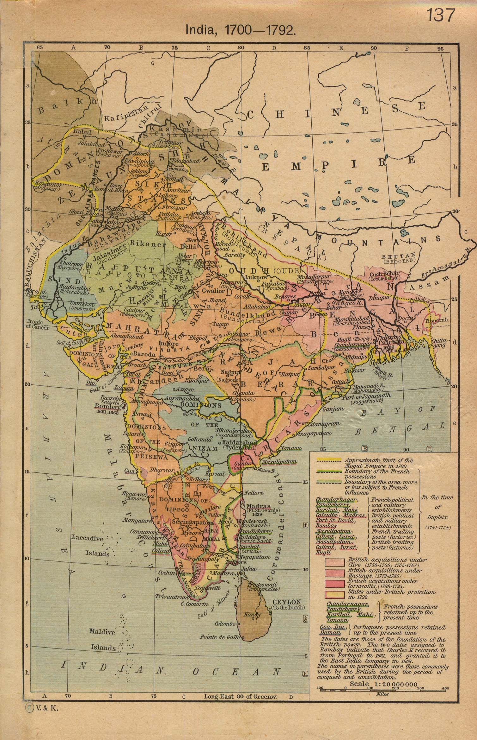
Касталық жүйеге қарсы мемлекттердің құрылуы
Сикха мемлекеті
Маратха мемлекеті

Slide 12
Сергіту сәті
І Карл
Бөкей
Наполеон
Е.Пугачев
Абылай
Токугава Иэясу
Джефферсон
С.Датұлы
Жәңгір
Ли Цзычэн
І Петр
Жоламан
Махамбет

Slide 13
Ұлы Моғол империясының ыдырауы. Халық көтерілістері.
1739ж.- Иранның билеушісі Нәдір шах
1747ж.- Ауған билеушісі Ахмед шах Дуррани
К.Маркс «Ұлы Моғолдардың билігін жергілікті жерлердегі уәкілдері құлатты. Уәкілдердің құдіретін маратхалар күйретті. Маратхалардың құдіретін ауғандар күйретті, ал олар бір–бірімен соғысып жатқанда британдықтар пайда болды да, олардың бәрін бағындырып алды»

Slide 14
Үндістанды еуропалықтардың отарлай бастауы.
18 ғ.басында ағылшын мен француздар Үндістанда бірнеше сауда компанияларын негіздеді.
Ең күштісі ағылшындардың Ост-Үнді компаниясы болды. Сол арқылы ағылшындар үнділердің ұсақ мемлекеттерін бағындырды.
Ағылшындар өз мүдделерін қорғау үшін, сипай әскерлерін құрды. Аз уақыттан соң Бенгалияны басып алды.
19 ғасырда маратхаларды бағындырғаннан кейін, Үндістанның басым бөлігін өзіне қаратты.

Slide 15
1773 ж. Заң бойынша Үндістанды басқару жүйесі
Үндістанды басқару
Елді __________________ басқарады
_________________жергілікті аймақты басқарады
Әкімшілік
Полиция
__________
Салық жүйесі
Ағылшын офицерлері
Сипайлардың әскері топтары

Slide 16
Кестені толтыр
 | Жапония | Қытай | Үндістан
Әкімшілік аймақ
Билеушісі
Әлеуметтік құрылыс
Ұстанған дін

Slide 17
Кестені толтыр
 | Жапония | Қытай | Үндістан
Әкімшілік аймақ |  | 18 провинция | 19 суба
Билеушісі | Император сегун | император | падишах
Әлеуметтік құрылыс | 4 | 4 | 4
Ұстанған дін | Синтоизм Буддизм Конфуцийлік | Будда Конфуцийлік даосизм | мұсылман

Slide 18
Кім туралы?
1658 жылдан бастап Ұлы Моғол империясының билеушісі. Билік үшін талас-тартыста карсылас бауырларын өлтіріп, әкесін тұтқындады. Декан мен Оңтүстік Үндістанды жаулап алуды аяқтады. Үндістерді қудалады.
Аурангзеб

Slide 19
Кім туралы?
Үндістандағы Ұлы Моғолдар Империясының негізін қалаушы. Әйгілі Ақсақ Темірдің немересі . Бұрын Ферғана мен Кабулда билік жүргізген. Ұлы Моғол империясында исламды мемлекеттік дін деп жариялады.
Бабыр (Бабур)

Slide 20
Терминдермен жұмыс
Джагир –
Заминдар –
Сикхизм –
Сипайлар –

Slide 21
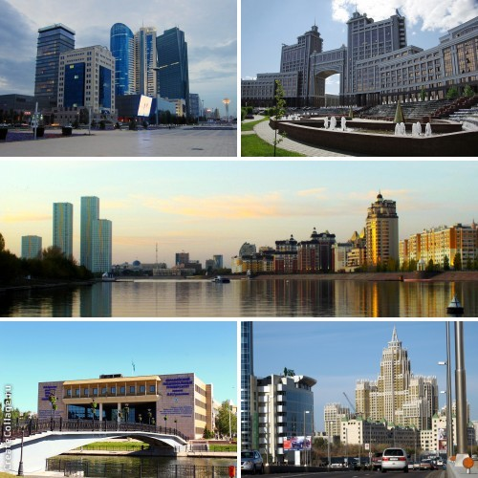
3 аялдама: Астана қаласы

Slide 22
Үнді елінің «ЭКСПО-2017» халықаралық көрмесіне қатысуы қазақ-үнді стратегиялық серіктестігінің нығаюына және «жасыл энергетика» саласындағы ынтымақтастықтың жаңа мүмкіндіктеріне жол ашпақ.

Slide 23
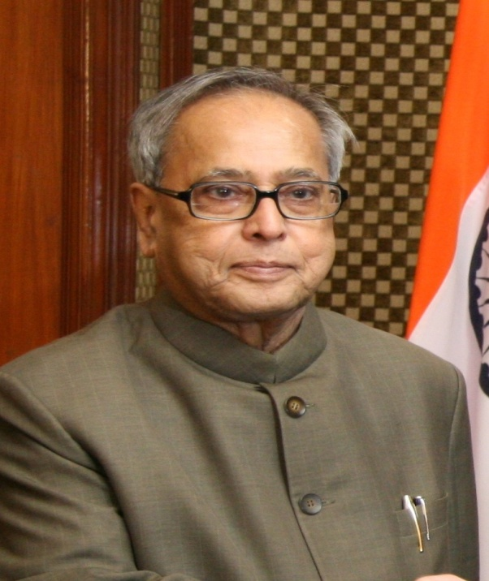
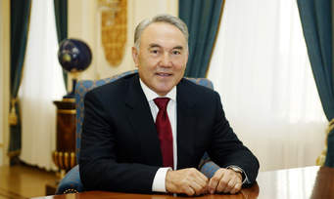
Бүгінгі таңда Қазақстан мен Үндістан арасында қандай байланыс бар?
Пранаб Мукерджи
Нурсултан Назарбаев

Slide 24
Қазақстан – халқы татулыққа ұйыған, жастары жасампаздыққа ұмтылған елге айналды. Бір буын ауыспай-ақ, мүлдем басқа сипаттағы жаңа ұлт, жаңа ел болдық. Күллі әлем таныған, құрметтеп төріне оздырған беделді мемлекетпіз. Мұның бәрі бір күнде, бір сәтте бола салған жоқ.

